Slide 1
Beste ath 4.

Slide 2
Programma aankomende 3 lessen
Les 1: hoofdstuk 4, 61 t/m 63.
Balansmutaties
Kostprijs.
Les 2: hoofdstuk 4, 64 t/m 68
Kosten.
Betalingen.
Les 3: 70 t/m 72.

Slide 3
Wat zijn kosten?
Zijn zaken waarvoor je ooit betaald (kan vooraf betalen, achteraf betalen of bij aanschaf betalen zijn).
Die zaken gebruik je
En zijn daarna niet meer je bezit.
Denk aan: loonkosten, huurkosten, rentekosten afschrijvingskosten.

Slide 4
Wat zijn uitgaven die geen kosten zijn? (TIP: dan komen ze op de balans)
Het aanschaffen van goederen/diensten waarvoor je betaald.
Die daarna je bezit zijn (en dus op je balans komen)
Denk aan: aanschaf van een auto, pand
Maar ook: vooraf betaalde bedragen
Maar ook het aflossen van een lening: tenslotte je bezit en je schuld neemt met hetzelfde bedrag af.

Slide 5
Wat zijn opbrengsten?
Zijn zaken waarvoor je ooit betaald krijgt (kan vooraf betalen, achteraf betalen of bij aanschaf betalen zijn).
Die zaken worden gebruikt.
En zijn daarna niet meer je bezit.
Denk aan: omzet, maar ook renteontvangsten.
verkoop van goederen boven boekwaarde = opbrengst.

Slide 6
Wat zijn ontvangsten die geen opbrengsten zijn? (TIP dan komen ze op de balans).
Ontvangsten zijn geldstromen.
Geldstromen die geen opbrengsten zijn, zijn bijvoorbeeld:
Vooruit ontvangen bedragen.
Het verkopen van bezit voor exact dezelfde waarde. (je ruilt dan vaste activa om voor liquide activa)

Slide 7
De verandering van het eigen vermogen.
Bedrijf heeft 10.000 eigen vermogen
Vervolgens heeft hij een nettowinst in 2013 van 20.000 euro
Aan het einde heeft hij een eigen vermogen van 10.000 + 20.000 = 30.000 euro
Cq: opbrengsten verhoogt het eigen vermogen.
Kosten verlaagt het eigen vermogen.
Meer opbrengst dan kosten → stijging eigen vermogen.
Meer kosten dan opbrengsten → daling eigen vermogen.
Alleen winst en verlies veranderen het eigen vermogen!!!
wat is winst? (meer opbrengst dan kosten)
Wat is verlies (meer kosten dan opbrengst)

Slide 8
Zelfstandig maken opdracht 61 en 62
10
9
8
5
6
7
4
3
1
2
13
11
12
13 minuten de tijd.
Eerder klaar?
Lees 4.3 en maak opdracht 63
Als je slim bent, Gebruik je een potlood!

Slide 9
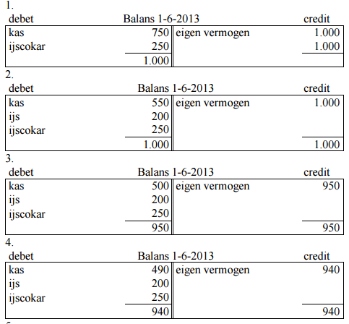

Slide 10
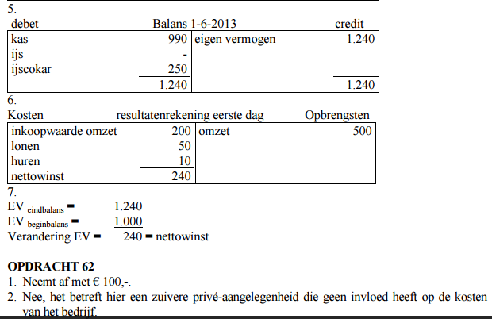

Slide 11
Wat hebben we gezien:
Aanschaf van goederen die op je balans komen te staan, veranderd het eigen vermogen niet.
Tenslotte kas neemt af, bezit neemt toe (zie kopen ijs of ijscokar)
Gebruik maken van diensten veranderd het eigen vermogen wel.
Tenslotte het betalen van huur en loon zijn kosten dus het eigen vermogen neemt af.
Een winst veranderd het eigen vermogen, tenslotte meer opbrengst dan kosten vergroot je vermogen.

Slide 12
Kostprijs per product berekenen.
De kostprijs kun je omschrijven als kosten per eenheid product.
Cq de kosten voor het maken van 1 product.
Hoe meer producten je maakt.
Hoe meer je de constanten kosten over meerdere producten verspreid.
Hoe lager de kostprijs per product wordt.
Waarvoor nodig?
Om de verkoopprijs te berekenen.
Kostprijs per product + winstpercentage = verkoopprijs.

Slide 13
Zelfstandig maken opdracht 63
10
9
8
5
6
7
4
3
1
2
10 minuten de tijd.
Eerder klaar?
Lees 4.3 en maak opdracht 64 ( dat is huiswerk).

Slide 14
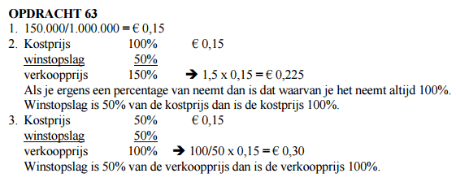

Slide 15
Les 2:

Slide 16
Waarom kosten berekenen?
waarom willen we de kosten berekenen?
Om de kostprijs te berekenen.
Daaruit kunnen we de verkoopprijs bepalen (wat we net hebben gedaan).
Het helpt ons te bepalen wat ons behaalde resultaat is (winst of verlies gemaakt) en bepalen wat de waarde is van bezittingen op onze balans (afschrijvingskosten).
Het helpt ons bepaalde beslissingen te nemen (wel of niet produceren bvb).

Slide 17
Kosten, betalingen en permanentie.
Wanneer een ondernemer iets aanschaft/koopt. Gaat hij een betalingsverplichting aan.
Wanneer hij niet dit betaald ontstaat er een schuld.
Wanneer hij betaald lost hij deze schuld/betalingsverplichting in.
Een betaling is altijd tijdstip gebonden, een tijdstipgrootheid.

Slide 18
Kosten
Kosten daarentegen zijn niet gekoppeld aan een bepaald tijdstip maar aan een periode.
Kosten is een periodegrootheid.
Bijvoorbeeld, huurkosten over 2012 waren 6.000
Kosten verlagen het eigen vermogen!
Dus kosten en betalingen hoeven niet met elkaar overeen te komen!. Als ik achteraf iets betaal, betekend het niet dat ik de kosten niet gemaakt heb.
Kosten → winstbepaling
Betaling → heb ik voldoende geld in kas.

Slide 19
Zelfstandig maken opdracht 64.
Ongeveer 5 minuten de tijd. Eerder klaar zelfstandig verder lezen richting opgave 75.
5
4
3
1
2

Slide 20
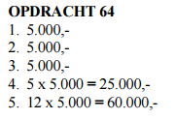

Slide 21
Kosten.
Zichtbaar geworden, je kan de kosten per periode berekenen.
Vaak moet je uit de tekst halen wat er exact bedoeld wordt met kosten.
Belangrijk: het tijdstip waarop je de kosten betaald speelt geen rol voor je winst/verlies bepaling.

Slide 22
Begin met maken van opgave 65. hiervoor heb je 8 minuten de tijd.
8
5
6
7
4
3
1
2

Slide 23
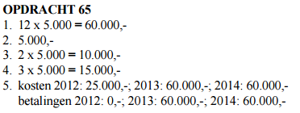

Slide 24
Wat is zichtbaar geworden
Betaling hoeft niet gelijk te zijn aan de kosten.
Kosten kan je berekenen per periode (of dat nou een week/maand/kwartaal of jaar is)
Het opnemen in een resultatenoverzicht van de kosten en opbrengsten die ook daadwerkelijk toebehoren aan de periode waarover het resultatenoverzicht verslag doet, wordt de permanentie genoemd.
Cq de juiste kosten aan de juiste periode koppelen.
Zodoende kan je correct het resultaat berekenen van elke periode. (je weet dan tenslotte welke kosten en opbrengsten je hebt gemaakt).

Slide 25
Zelfstandig maken opdracht 66 en 67
10
9
8
5
6
7
4
3
1
2
13
11
12
13 minuten de tijd.
Eerder klaar?
Lees 4.5 en maak opdracht 68 en 69.

Slide 26
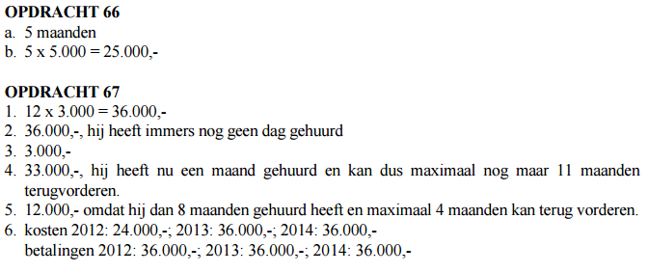

Slide 27
Wat gebeurd er dus als we vooraf betalen of achteraf betalen.
Als we achteraf betalen:
Dan hebben we dus wel kosten gemaakt, maar nog niet betaald → ontstaat er een schuld
Zichtbaar in vraag 66, we hebben 5 maanden gehuurd, maar nog niet betaald dus ontstaat er een huurschuld. Hoe langer we niet betalen, hoe hoger deze schuld wordt tot het moment dat we betalen, dan verdwijnt de schuld volledig.
Als we vooraf betalen:
Dan hebben we al wel betaald, maar nog niet de kosten gemaakt → ontstaat er een bezit.
Zichtbaar geworden in vraag 67.
Hij betaald vooraf, dus we hebben een bezit. Hoe langer hij huurt, hoe meer kosten hij maakt hoe kleiner het bezit wordt. Wanneer hij net zoveel kosten heeft gemaakt als dat die vooraf betaald heeft wordt ze bezit 0.

Slide 28
Les 3:

Slide 29
Wat gebeurd er dus als we vooraf betalen of achteraf betalen.
Als we achteraf betalen:
Dan hebben we dus wel kosten gemaakt, maar nog niet betaald → ontstaat er een schuld
Zichtbaar in vraag 66, we hebben 5 maanden gehuurd, maar nog niet betaald dus ontstaat er een huurschuld. Hoe langer we niet betalen, hoe hoger deze schuld wordt tot het moment dat we betalen, dan verdwijnt de schuld volledig.
Als we vooraf betalen:
Dan hebben we al wel betaald, maar nog niet de kosten gemaakt → ontstaat er een bezit.
Zichtbaar geworden in vraag 67.
Hij betaald vooraf, dus we hebben een bezit. Hoe langer hij huurt, hoe meer kosten hij maakt hoe kleiner het bezit wordt. Wanneer hij net zoveel kosten heeft gemaakt als dat die vooraf betaald heeft wordt ze bezit 0.

Slide 30
Introductie opdracht
5
4
3
1
2
Zelfstandig maken opdracht 68.
5 minuten de tijd.

Slide 31
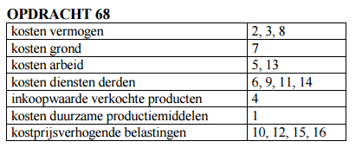

Slide 32
Zoals zichtbaar geworden:
Het verwerven van vermogen brengt kosten met zicht mee.
Uit vorige voorbeeld:
Interestkosten.
Notariskosten i.v.m afsluiten lening.
Provisie bank voor afsluiten lening.
Kosten die te maken hebben met het vreemde vermogen.

Slide 33
Aflossing
Zoals zichtbaar geworden: de aflossing wordt niet genoemd bij de kosten.
Dit is omdat de aflossing geen kosten zijn.
Tenslotte: de aflossing zorgt niet voor een verlaging van het eigen vermogen.
Tenslotte je bezit neemt af, maar tevens ook je schuld.

Slide 34
Rente
Rente zijn wel kosten, tenslotte verlagen ze het eigen vermogen.
(het bezit neemt af bij het betalen van rente, het vreemde vermogen niet, zodoende neemt het eigen vermogen af)
Rentekosten ontstaan na verloop van tijd, tenslotte als je vandaag geld leent en vandaag het meteen terug betaald heb je geen rentekosten.

Slide 35
Zelfstandig maken opdracht 70
10
9
8
5
6
7
4
3
1
2
13
11
12
13 minuten de tijd.
Eerder klaar?
Lees maak opdracht 71 (t/m 72 is huiswerk).

Slide 36
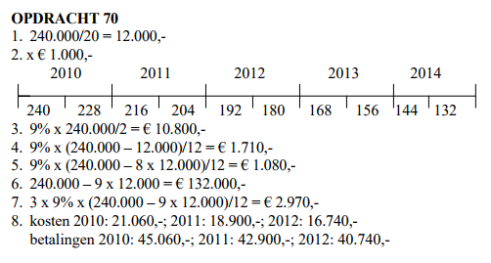

Slide 37
Zelfstandig maken opdracht 71
10
9
8
5
6
7
4
3
1
2
13
11
12
13 minuten de tijd.
Eerder klaar?
Lees maak opdracht 72 (t/m 72 is huiswerk).

Slide 38
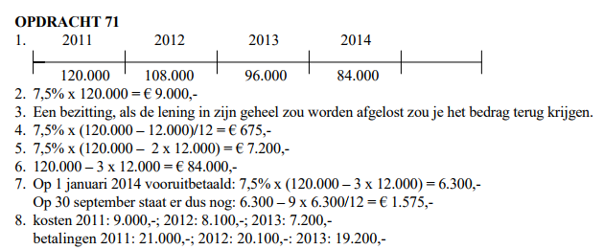

Slide 39
Zelfstandig maken opdracht 72
10
9
8
5
6
7
4
3
1
2
13
11
12
13 minuten de tijd.
Eerder klaar?
(t/m 72 is huiswerk).

Slide 40
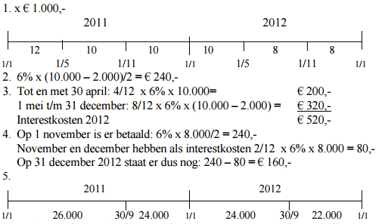

Slide 41
